Slide 1
GRETA GYVENAME – KARTU SPORTUOJAME

Slide 2
APIE PROJEKTĄ
Projekto rengėjas – Kamajų Antano Strazdo gimnazija
Projektą finansuoja – ES (Lietuvos kaimo plėtros 2007-2013 m. programa)
Projekto vertė – 90 292 Lt
Įgyvendinimo trukmė – 24 mėn.

Slide 3
PROJEKTO VEIKLOS
Atletinės gimnastikos treniruotės
Treniruotės su gimnastikos kamuoliais
Sportiniai renginiai
Sportinės varžybos ir kt.

Slide 4
NAUJA ĮRANGA
TRENIRUOKLIAI (IŠ VISO 17):
KAMUOLIAI (IŠ VISO 59):
UNIVERSALUS
NUGAROS RAUMENŲ STIPRINIMO
PILVO PRESO
SPAUDIMO SUOLAS
KOJŲ TRENIRUOKLIAI
TRENIRUOKLIAI PEČIAMS, RANKOMS, TRAPECIJAI
BĖGIMO TAKELIS IR t.t.
DIDIEJI GIMNASTIKOS
MAŽIEJI GIMNASTIKOS
MASAŽINIAI

Slide 5
KITA SVARBI INFORMACIJA
Atletinės gimnastikos sale gali naudotis visi Kamajų miestelio ir aplinkinių kaimų gyventojai.
Treniruočių metu būtina laikytis saugaus sportavimo taisyklių.
Treniruočių tvarką prižiūri ir sportuojančius konsultuoja patirties turintys asmenys (treneriai).
Treniruočių grafikas nuo 2014 m. kovo 3 d. skelbiamas gimnazijos tinklalapyje ir skelbimų lentoje.

Slide 6
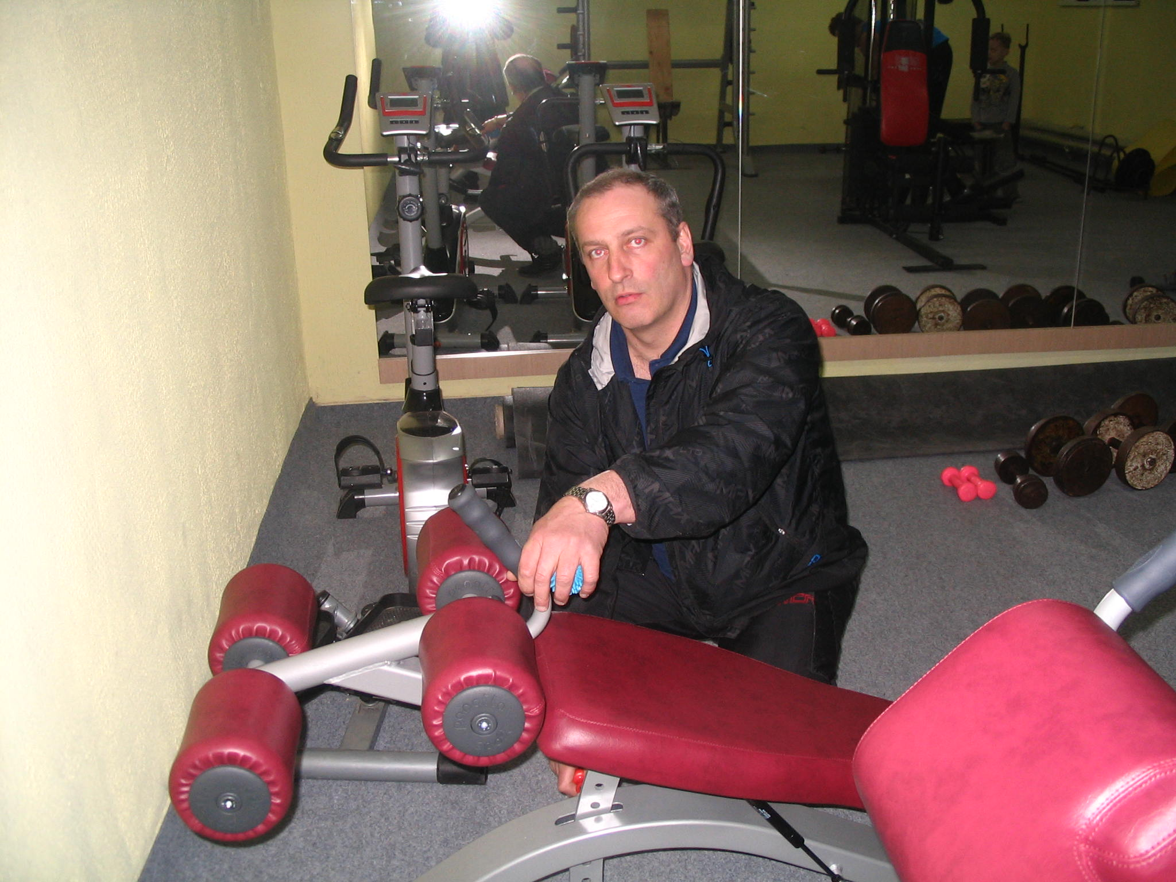

Slide 7
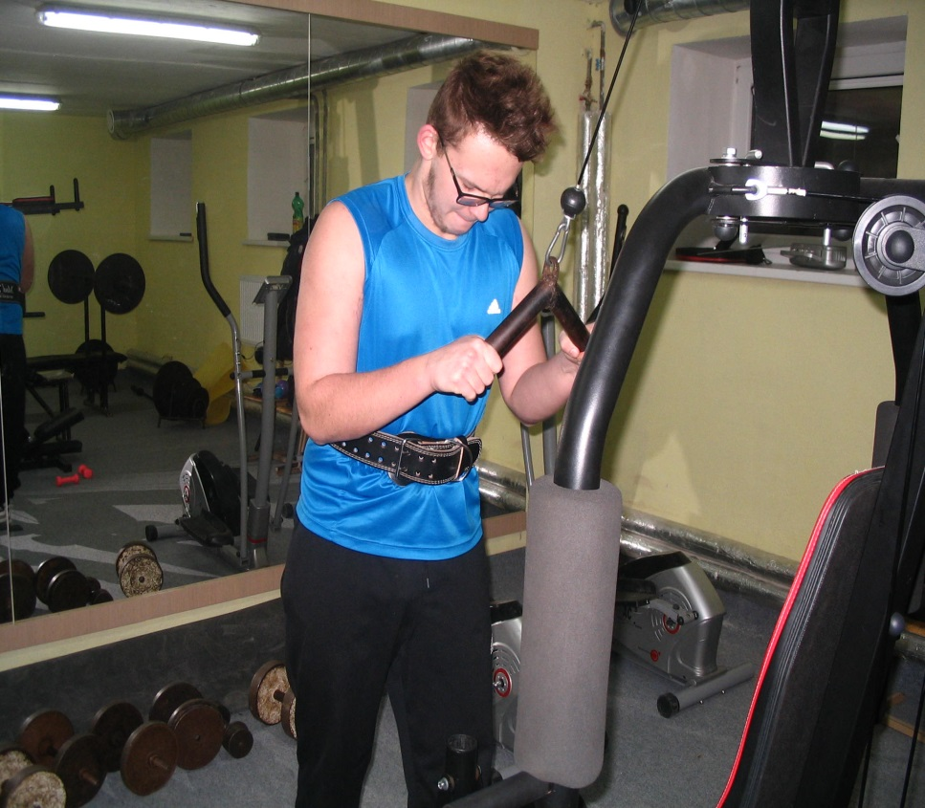

Slide 8
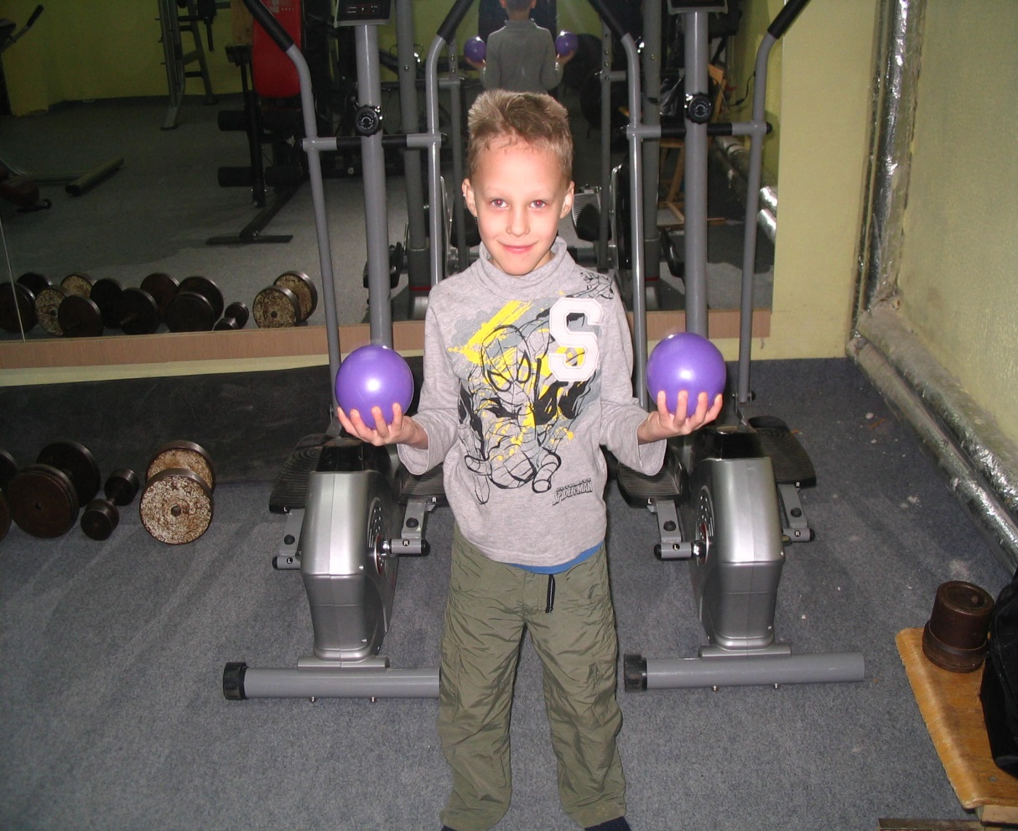

Slide 9
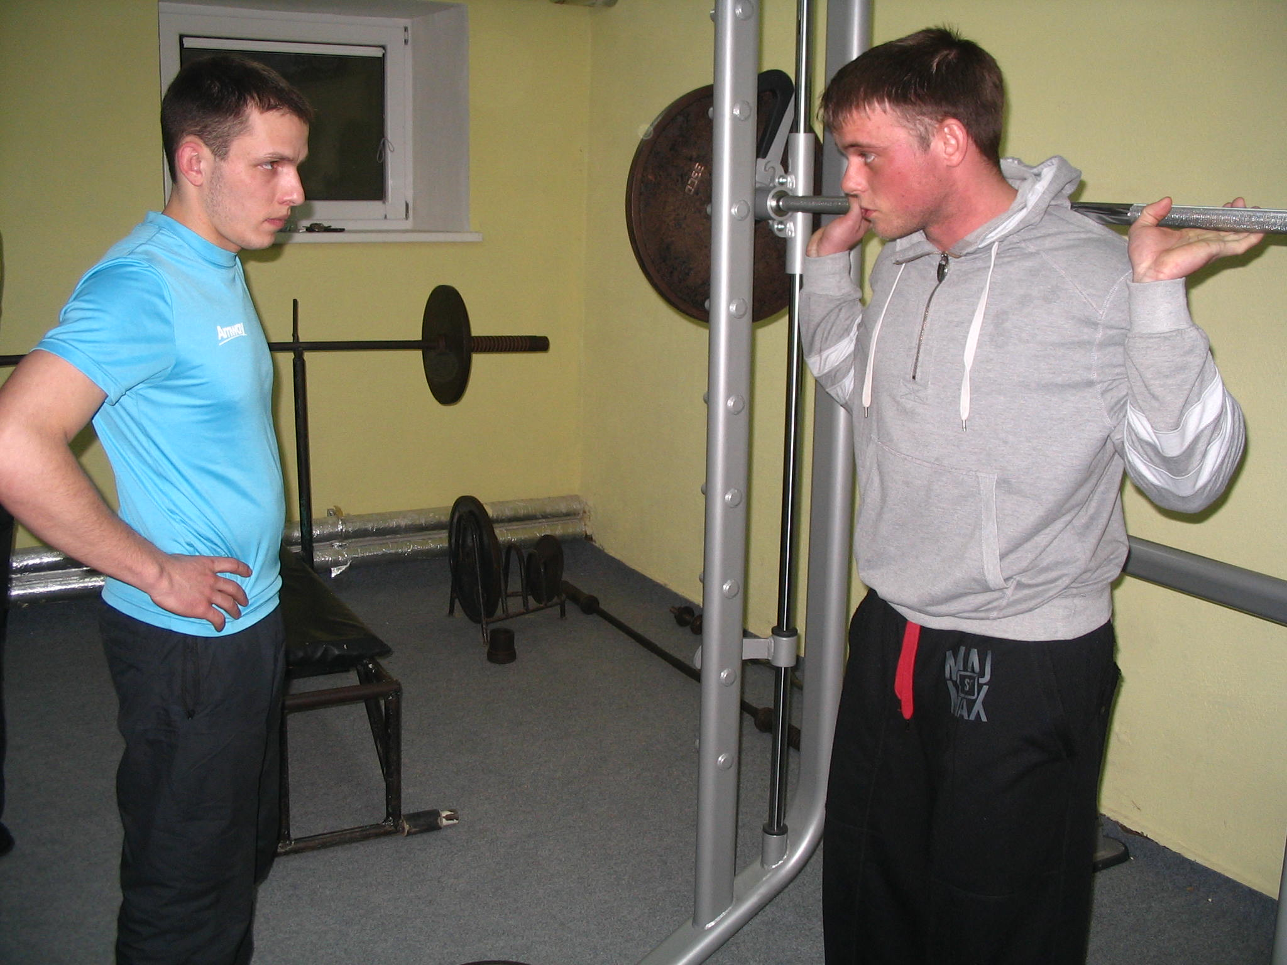

Slide 10
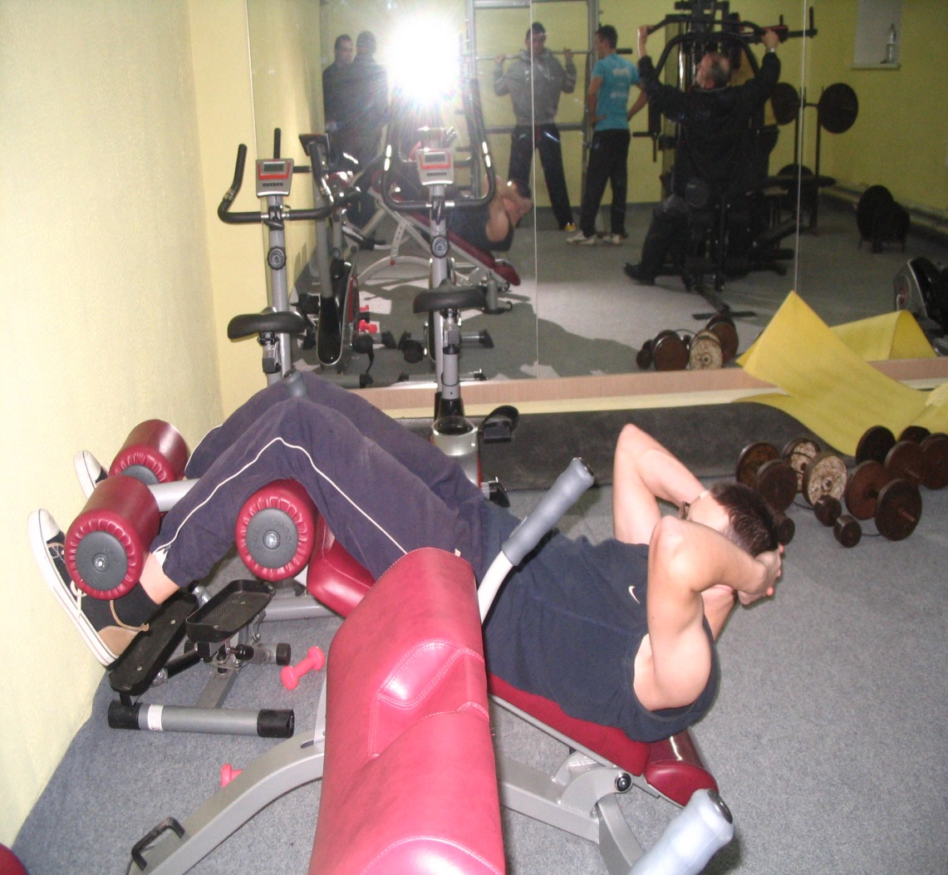

Slide 11
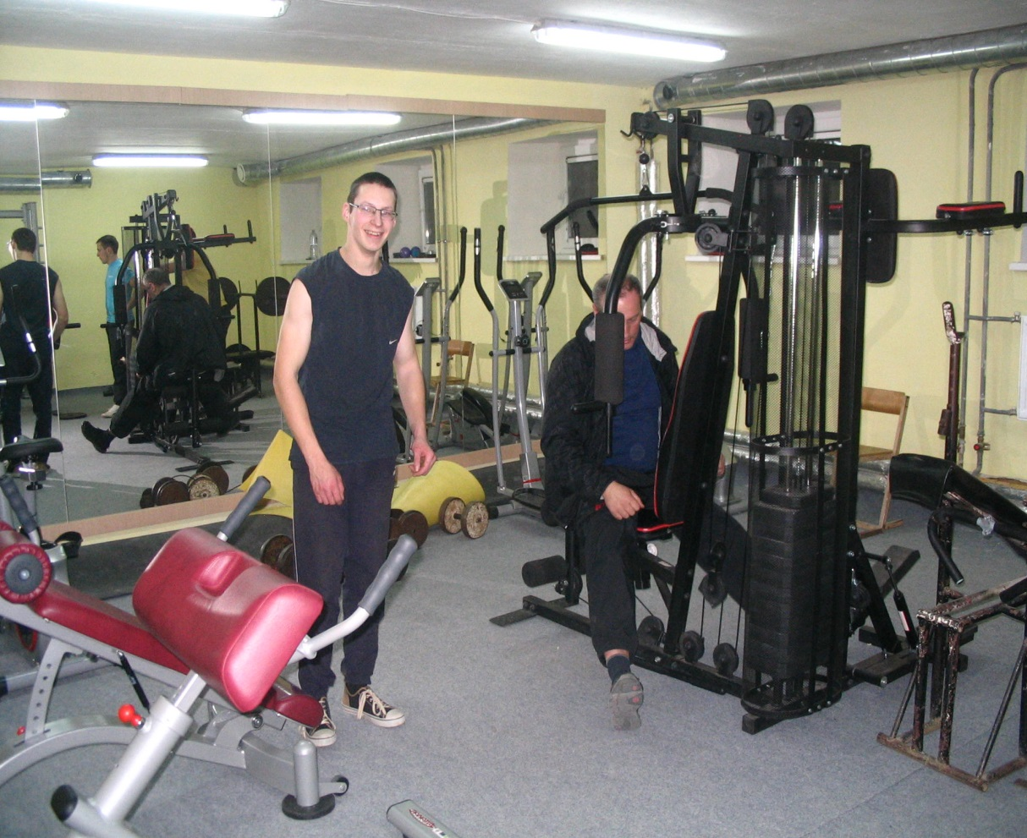

Slide 13
ARTIMIAUSIŲ TRENIRUOČIŲ GRAFIKAS
Vasario 28 d. 17.30-21 val.
Kovo 1 d. 10.00 – 16.00 val.
Kovo 3 d. 17.30-21 val.
Kovo 5 d. 17.30 – 21 val.
Kovo 7 d. 17.30- 21.00 val.
Kovo 9 d. 10.00-16.00 val.
Kovo 12 d. 17.30 – 21.00 val.

Slide 14
KVIEČIAME SPORTUOTI – ATLETINĖS GIMNASTIKOS SALĖ LAUKIA JŪSŲ !

